Slide 1
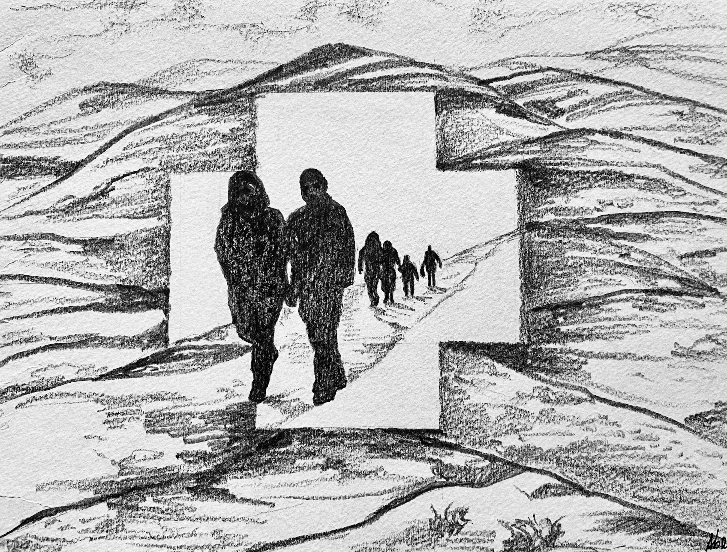
Salud y Migración Dra. Roberta Villalón
Salud y Querencia, Episodio 16
17 de mayo, 2023
Bernalillo County Health Equity Council

Slide 2
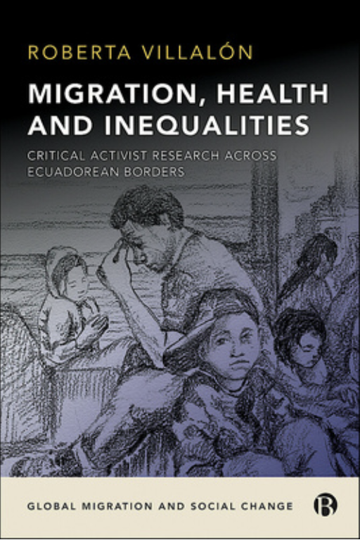
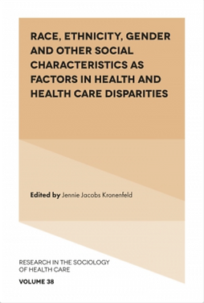

Slide 3
datos sobre migraciones internacionales (del reporte de la Organización Mundial de Migración, 2022).

Slide 4
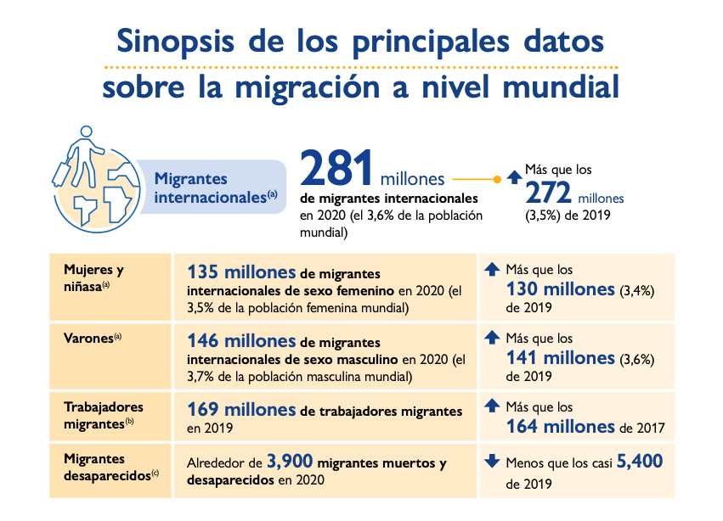

Slide 5
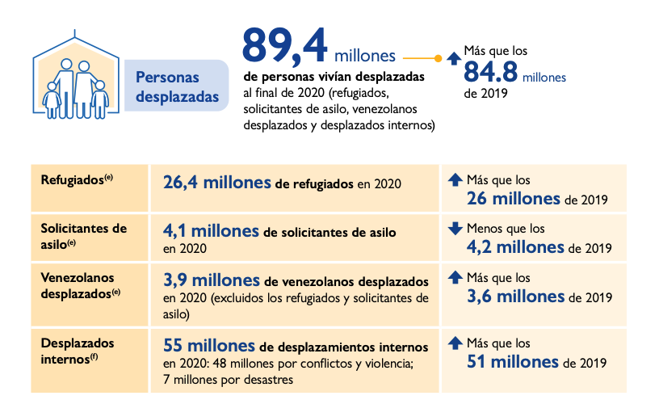

Slide 6
Total = 370.4 millones (4.75% de la población mundial en 2020)
Calculado en base a los datos de la IOM (7.805 billones de habitantes)

Slide 7
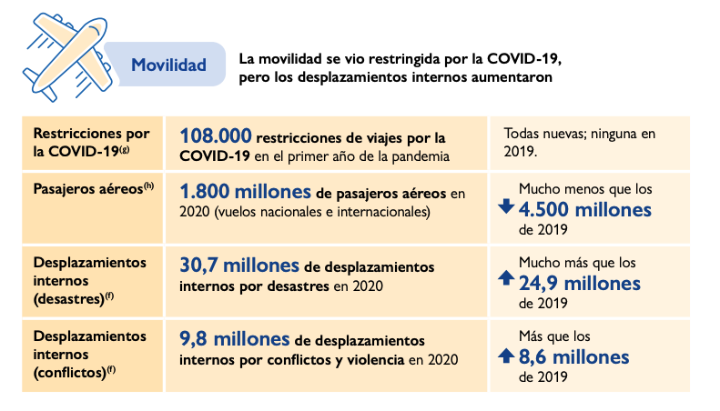

Slide 8
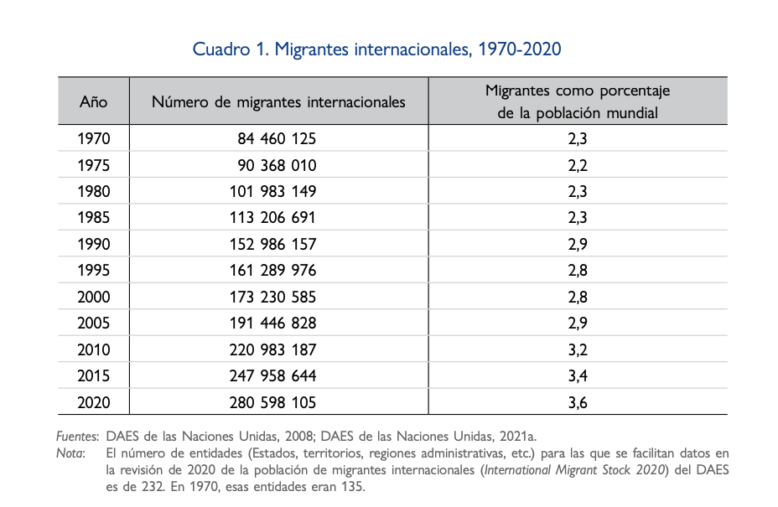

Slide 9
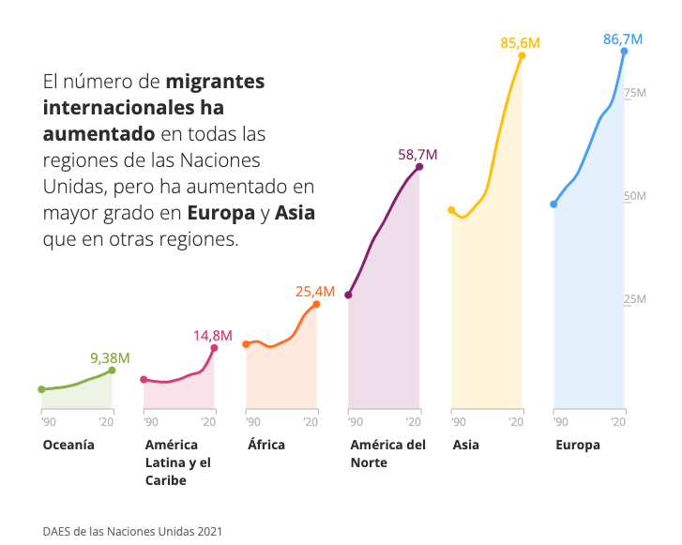

Slide 10
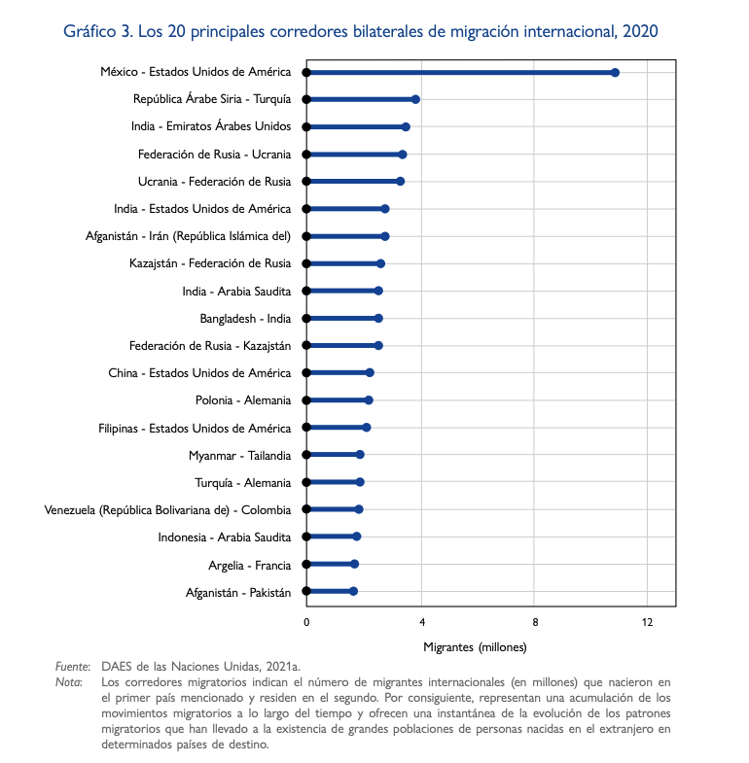

Slide 11
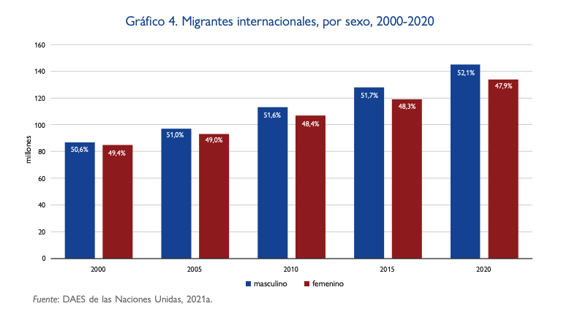

Slide 12
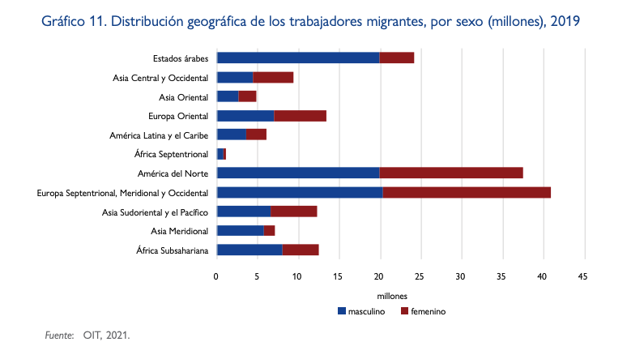

Slide 13
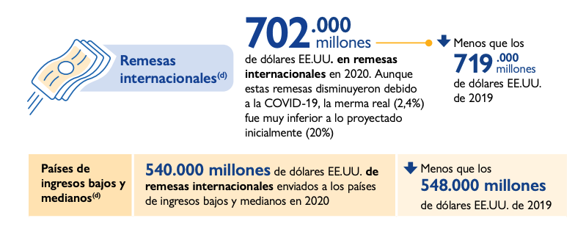

Slide 14
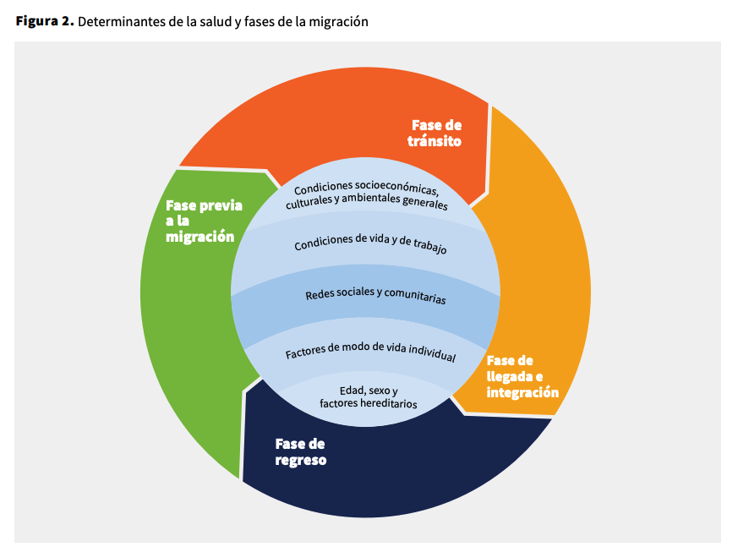

Slide 15
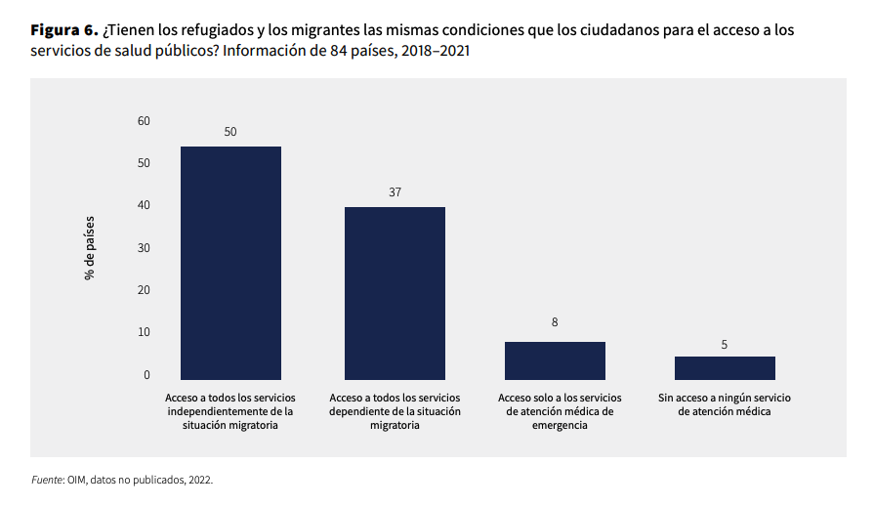

Slide 16
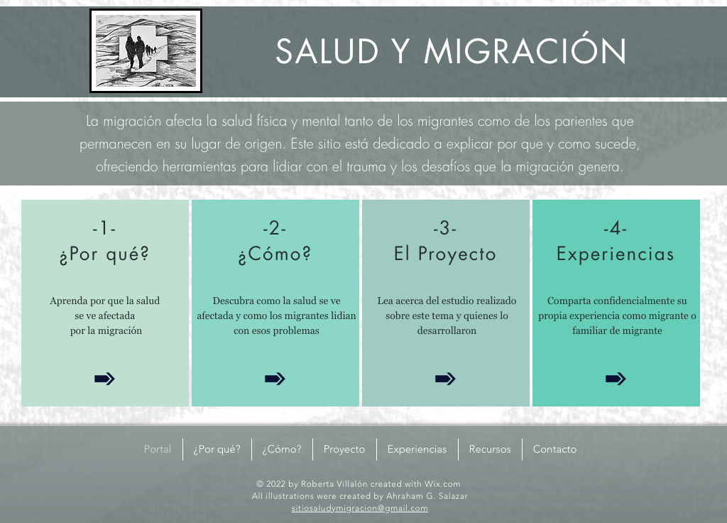

Slide 17
Gracias
www.saludymigracion.com

